Slide 1
Les Plus Beaux Logis de Paris
Partie 1

Slide 2

Analysez l’évolution des prix de l’immobilier avec Python
Noura
OUSFIA
08/08/2025

Slide 3
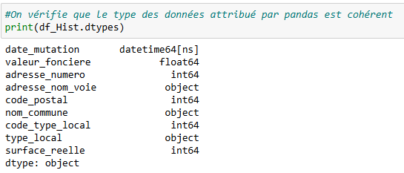
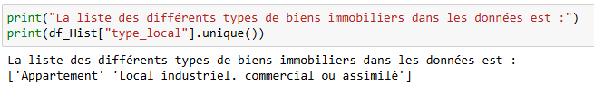
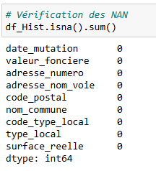

II. Méthodologie suivie
Traitements de données :
Notes:
Expliquez ici la méthodologie et décrivez les différentes étapes que vous avez suivies pour réaliser le projet. N’oubliez pas que votre interlocuteur n’est pas technique et qu’il vous faut faire preuve de diplomatie.

Slide 4
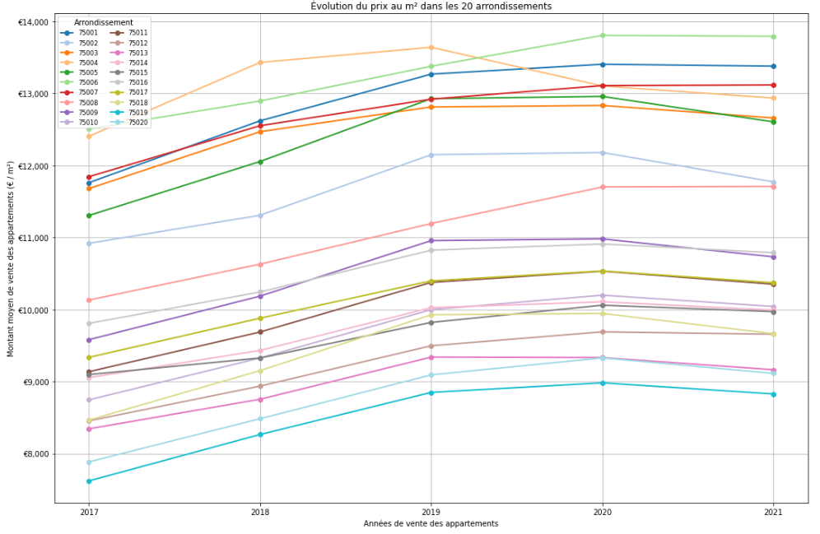
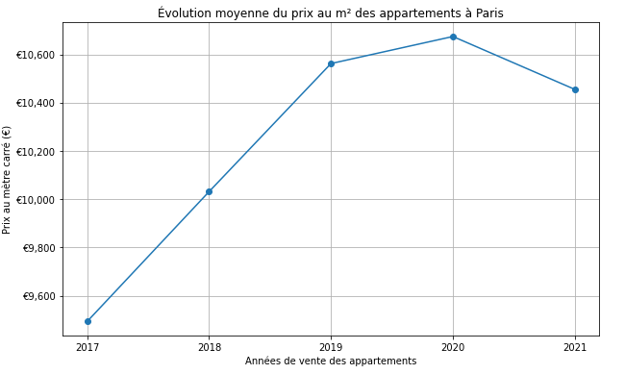
Analyse du marché de l’immobilier
Différences de prix au mètre carré entre les arrondissements
Notes:
Insérer ici le résultat de vos analyses du marché de l’immobilier à Paris entre 2017 et 2021 ainsi que vos éventuels commentaires.
On constate que le prix moyen au m² des appartements à Paris a globalement augmenté de 2017 à 2020, passant de ~9 493€ à ~10 675€, puis il y a une légère baisse en 2021 à ~10 456€.

Slide 5
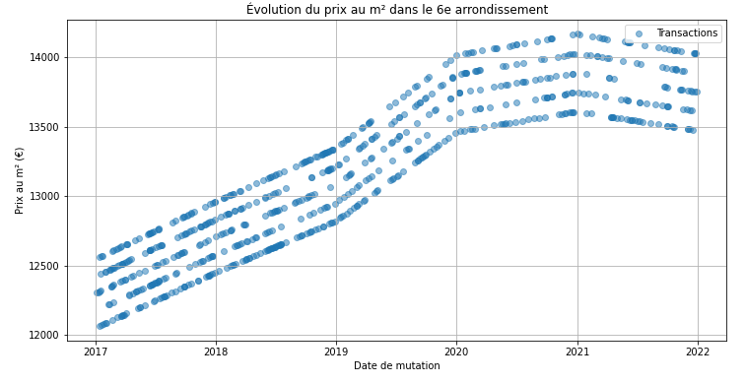
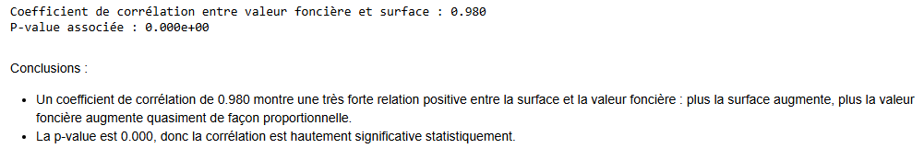
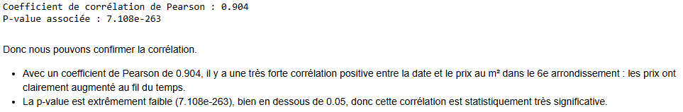
Analyse du marché de l’immobilier
Notes:
On observe que
- Des points très haut = ventes très chères (souvent bien de luxe ou erreur de saisie)\n - Des zones avec beaucoup de points serrés => période avec beaucoup de ventes\n - Des trous => peut signaler un manque de données ou une période creuse (ex : confinement en 2020)\n\nPour nous rassurer sur la relation entre les données nous allons utiliser un test statistique de corrélation.

Slide 6
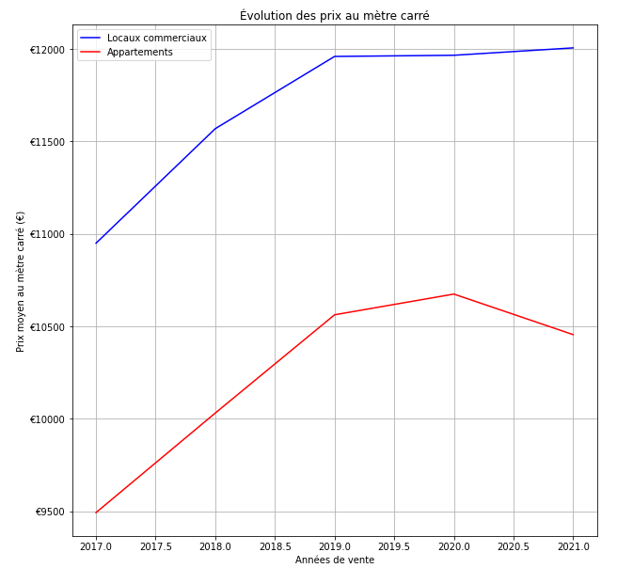
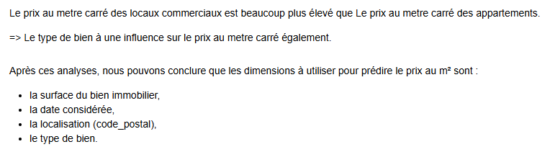
Analyse du marché de l’immobilier

Slide 7
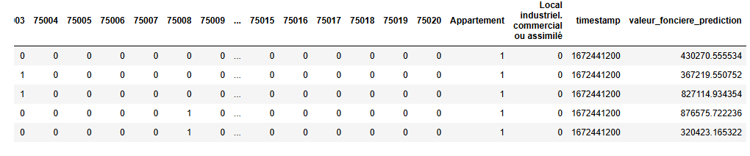
III. Résultat des prédictions
Mes conclusions sur le segment avec la plus grande valorisation et sur les limites de cette estimation : la branche qui,selon notre prédiction, a le plus de valeur à la date demandée c'est à dire au 31 décembre 2022 est le segment corporate.
Notes:
Expliquez ici:
Le résultat de votre prédiction sur la valorisation au 31 décembre 2022 du portefeuille des actifs immobiliers de l’entreprise.
Les limites et précautions à prendre avec vos résultats.
Le segment corporate aura une valorisation supérieure au segment particulier au 31 décembre 2022.

Slide 8
Les Plus Beaux Logis de Paris
Partie 2

Slide 9
I. Méthodologie suivie
Dans cette partie nous allons labelliser automatiquement les biens immobiliers comme étant :
- soit des Appartements
soit des Local industriel. commercial ou assimilé.
Pour cela nous allons utiliser l'algorithme du KMeans sur le jeu de données partagé par l'entreprise.
Pour que l'algorithme fonctionne, il faut que nous préparions les données en supprimant les dimensions inutiles et en nous concentrant sur le facteur discriminant entre les appartements et les locaux commerciaux : la différence dans le prix au mètre carré tel que nous l'avons vu avant.
Notes:
Expliquez ici la méthodologie et décrivez les différentes étapes que vous avez suivies pour réaliser le projet. N’oubliez pas que votre interlocuteur n’est pas technique.

Slide 10
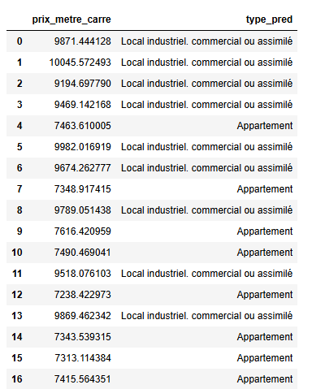
II. Résultat de la classification
Notes:
Expliquez ici:
Le résultat de votre prédiction sur la classification des biens immobiliers transmis par l’entreprise.
Les limites et précautions à prendre avec vos résultats.

Slide 11
Mes conclusions sur l'analyse :
Grâce à notre étude des données foncières parisiennes entre 2017 et 2021, nous avons pu :
Observer une hausse globale des prix au m² jusqu’en 2020, suivie d’un léger recul en 2021.
Confirmer la corrélation très forte entre la surface réelle et la valeur foncière (Pearson ≈ 0.98), ce qui valide l’importance de la surface dans la prédiction.
Identifier que le code postal (localisation) et le type de bien (appartement vs local commercial) ont une influence importante sur le prix.
Entraîner un modèle de régression linéaire performant (R² ≈ 0.98) pour prédire la valeur d’un bien à partir de ses caractéristiques.
Utiliser un clustering KMeans pour distinguer automatiquement les types de biens sur la base du prix au m².
Limites de l’exercice :
Les données de 2022 n’étaient pas disponibles ; on a donc extrapolé à partir de l’historique.
Le modèle suppose une relation linéaire entre les variables, ce qui n’est pas toujours vrai dans l’immobilier.
Le prix au m² peut varier fortement pour des raisons non visibles dans les données (étage, état, exposition…).

